Slide 1
TC 2038 . 601
ACT INTEGRADORA PT 1
Equipo 2

Slide 2
INTRODUCCIÓN
INTRODUCCIÓN
Se nos pide encontrar apariciones de código malicioso sobre una transmisión. Luego, revisar por palíndromos del código malicioso y finalmente, buscar por subcadenas comunes entre las transmisiones.

Slide 3
Algoritmos
Usados
01
LCS
02
KMP
Compara el patrón con todas las subcadenas
Buscar todas las ocurrencias de un patrón dentro de una cadena

Slide 4
FUNCIONAMIENTO DEL PROGRAMA

Slide 5
KMP
Regresar usando LPS
Conseguir LPS
Comparar String con patrón
Añadir match al resultado

Slide 6
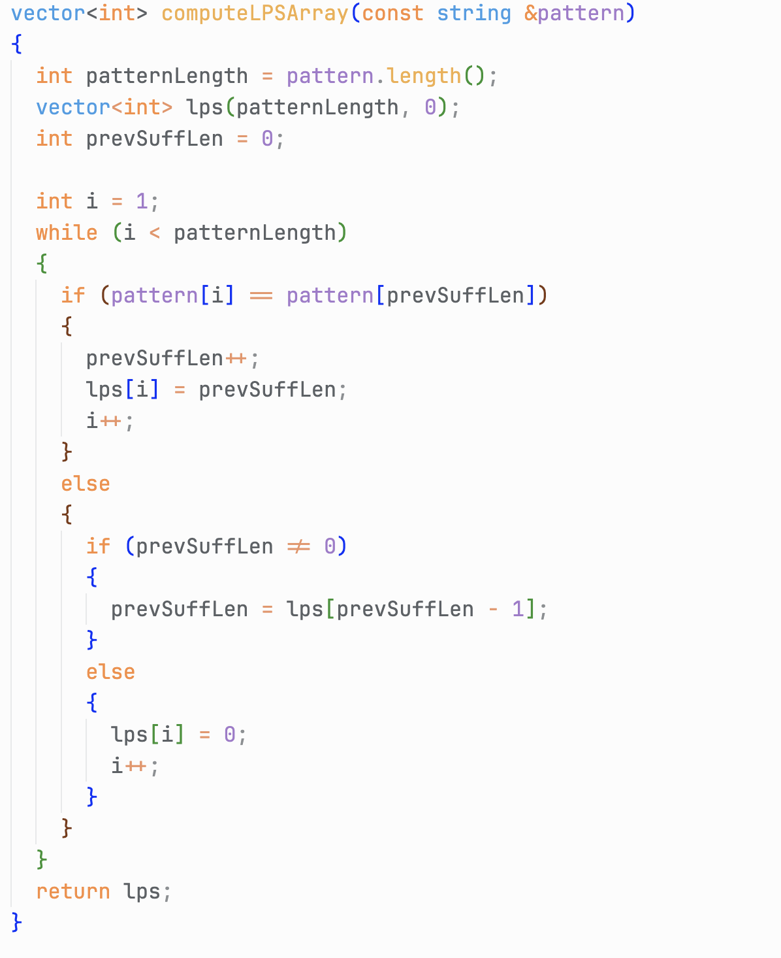
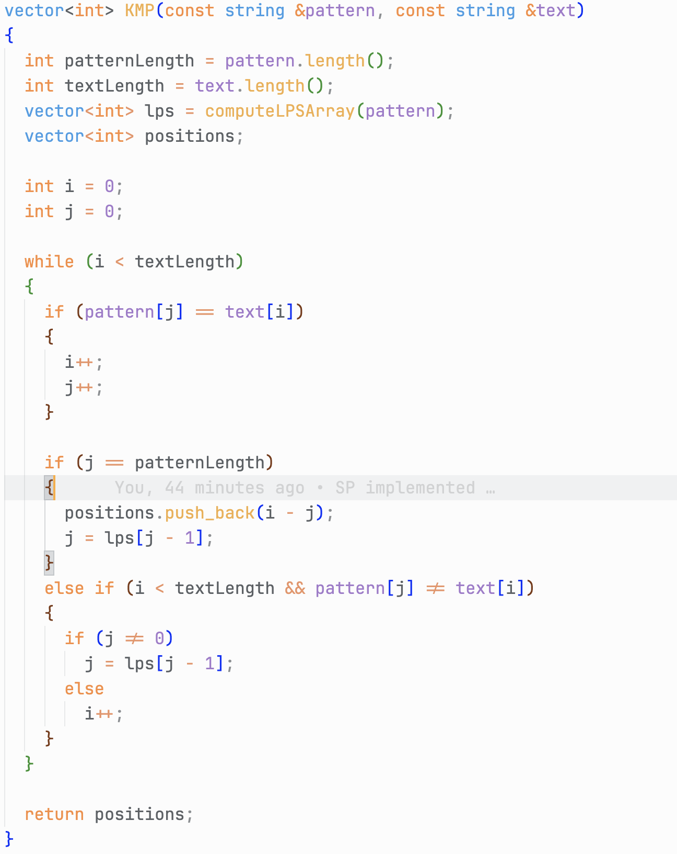

Slide 7
Longest Common Substring
Generar Matriz
Comparar match de índices
Determinar nuevo valor y máxima string

Slide 8
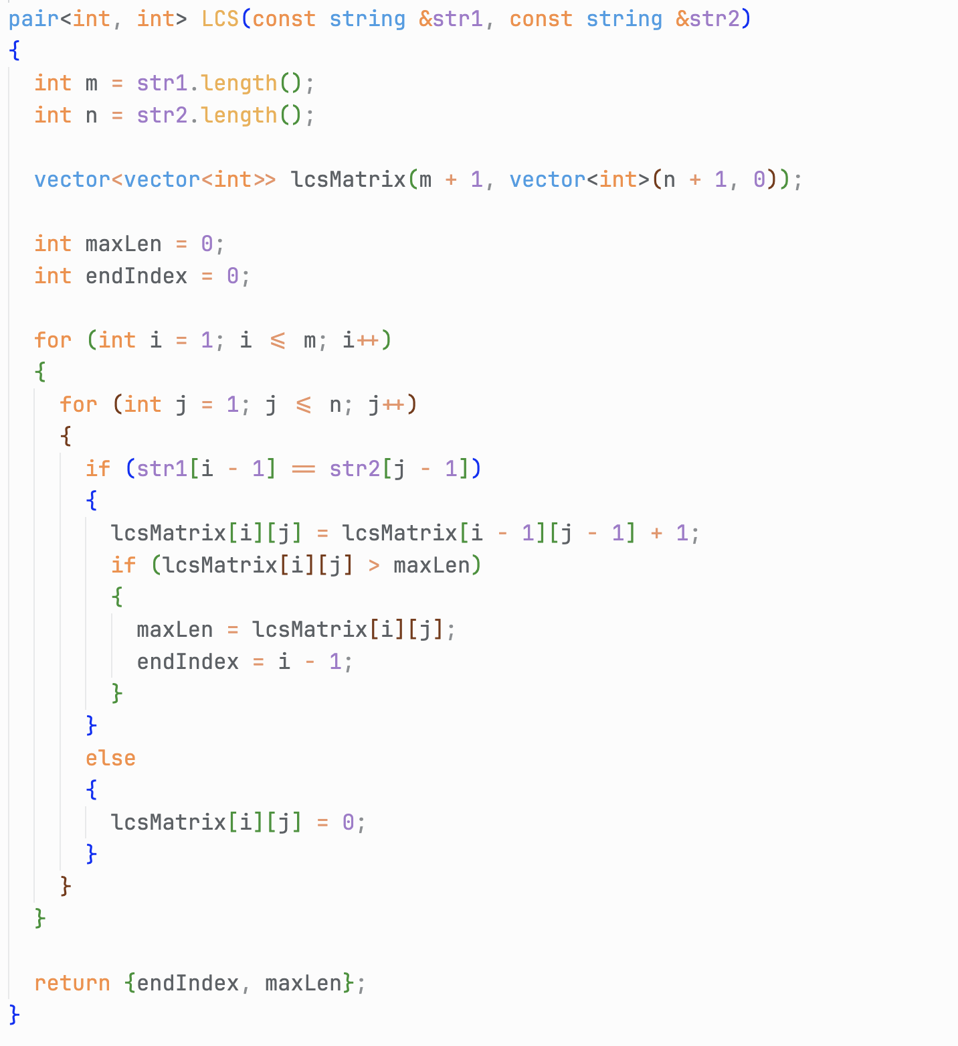

Slide 9
Funcionamiento del programa
KMP sobre el patrón y el mensaje
KMP sobre el patrón palindromizado
LCS sobre ambos mensajes

Slide 10
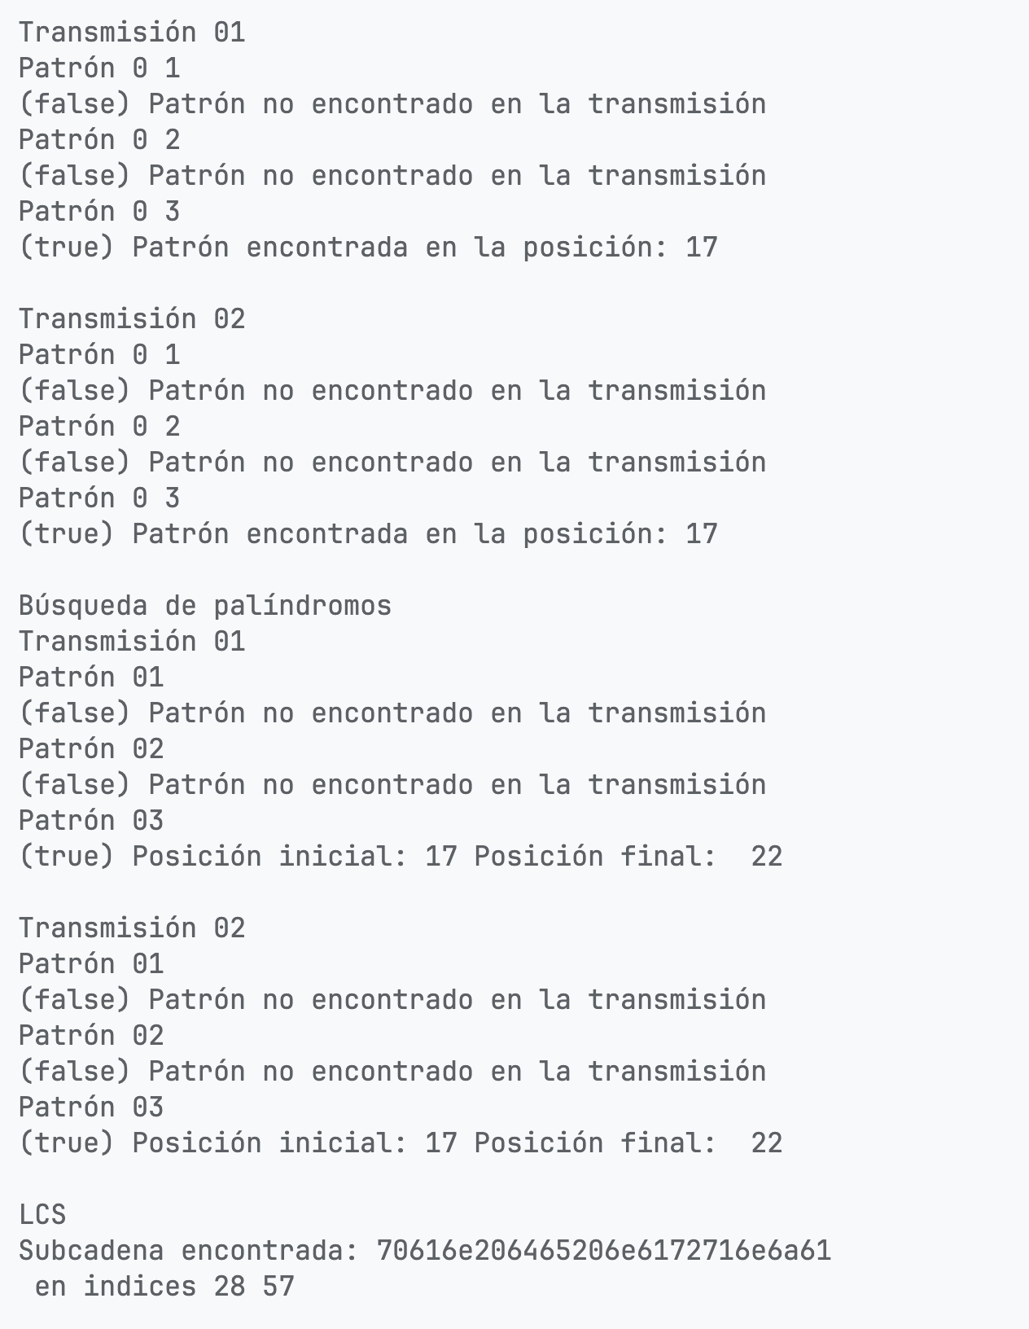

Slide 11
¡GRACIAS!

